Slide 1


ỦY BAN NHÂN DÂN HUYỆN AN DƯƠNG
TRƯỜNG MẦM NON ĐỒNG THÁI
TRÒ CHƠI: BÉ YÊU GIAO THÔNG
Độ tuổi: 4 – 5 Tuổi
Giáo viên: Vũ Thị Chúc

Slide 2


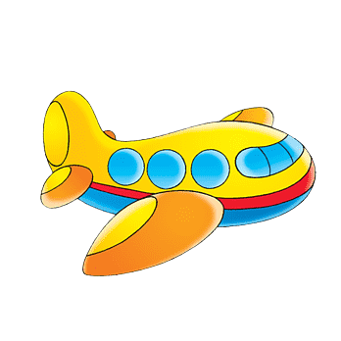

Cách chơi: Sau khi nghe đọc xong câu hỏi các con sẽ kích chuột trái vào đáp án con cho là đúng. Nếu con trả lời sai thì phải kích chuột chọn lại sau khi trả lời đúng con hãy kích chuột và ô màu vàng để bước sang câu hỏi tiếp theo.
Nếu con muốn quay trở lại câu hỏi trước thì con sẽ kích chuột trái vào ô màu đỏ.

Slide 3
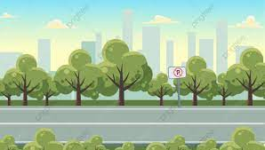
Đâu là phương tiện giao thông đường bộ ?

Slide 4


Bé hãy chọn phương tiện giao thông đường hàng không?

Slide 5

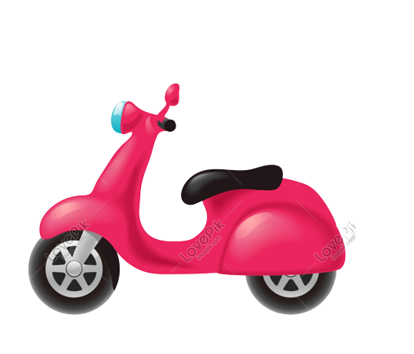
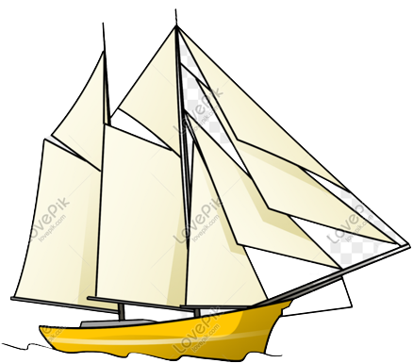
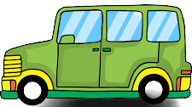

Đố bé biết đâu là PTGT đường thủy?
Đâu là PTGT đường thủy?

Slide 6
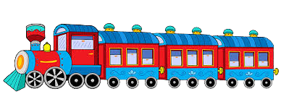
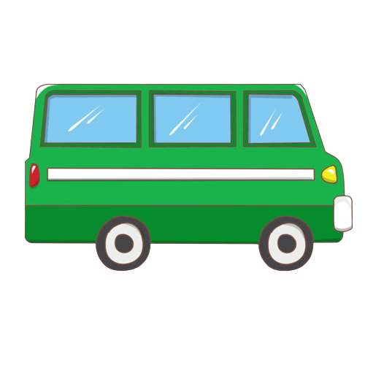

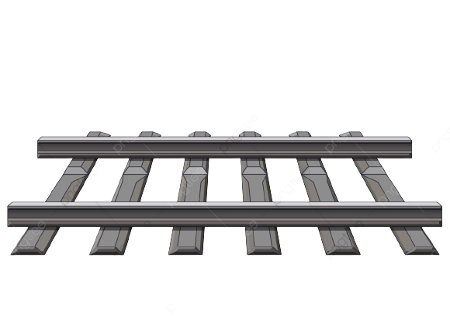
Bé hãy chọn phương tiện giao thông đường sắt nào?

Slide 7


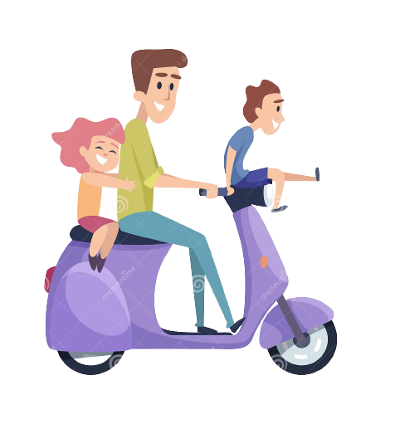
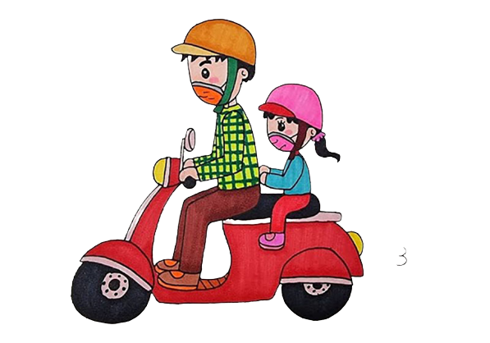
Con hãy chọn hình ảnh đúng khi tham gia giao thông?

Slide 8
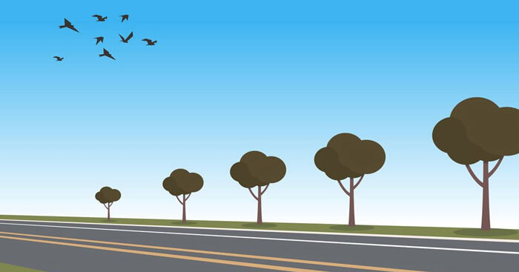

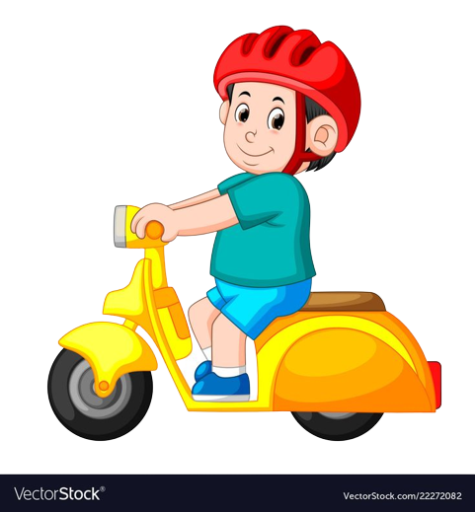
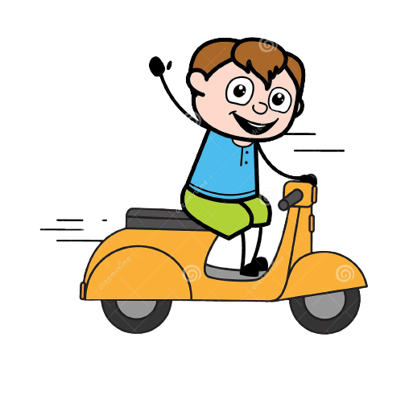
Theo con bạn nào đã chấp hành đúng luật lệ an toàn giao thông?

Slide 9
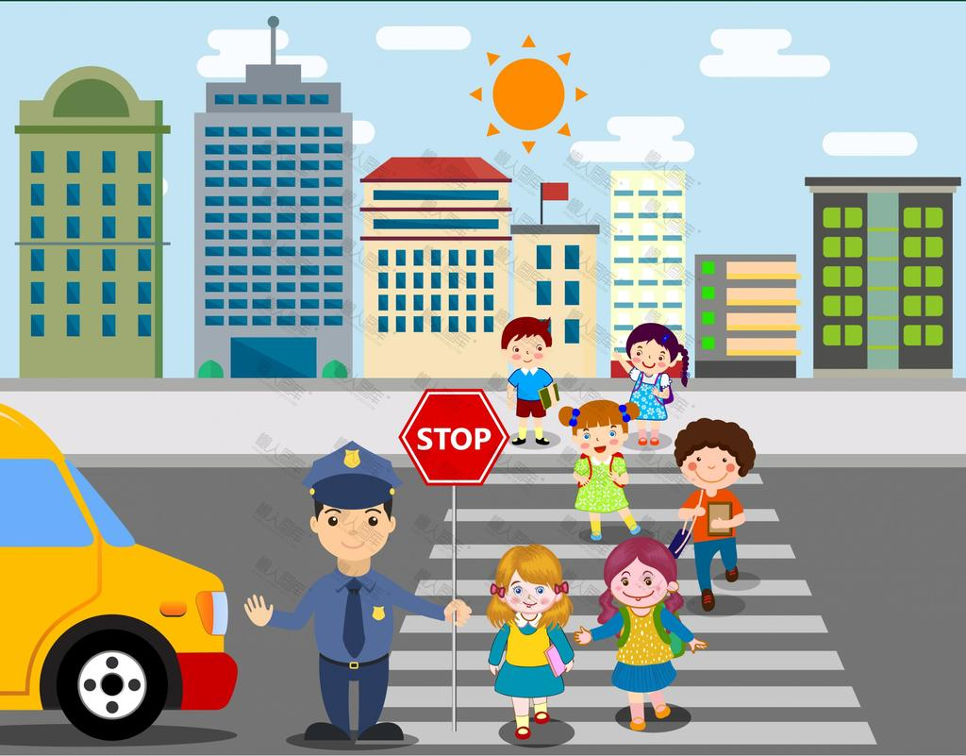
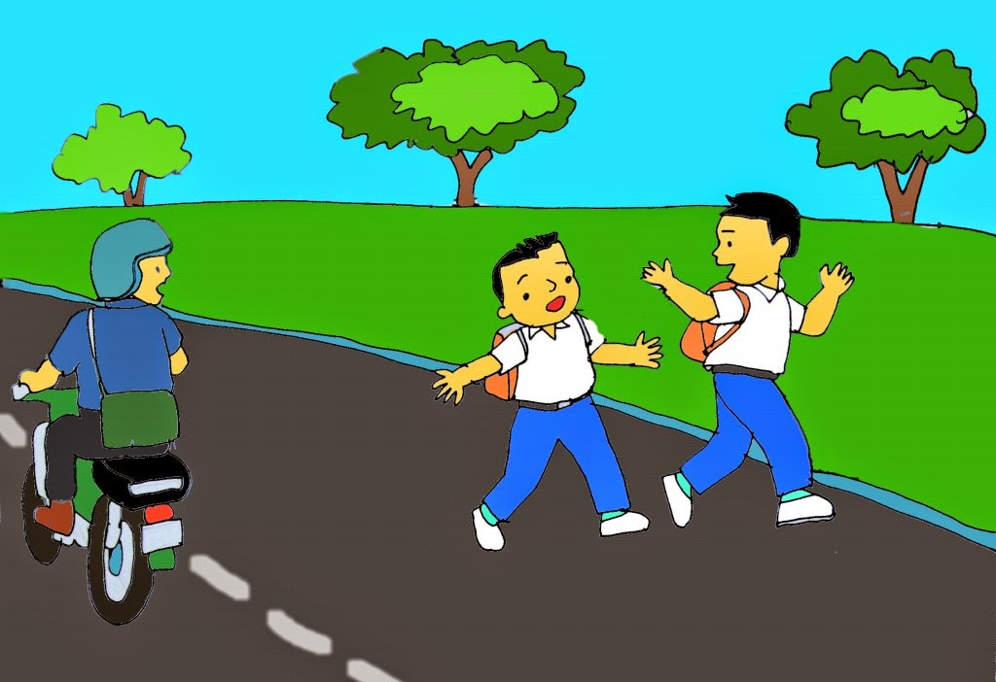

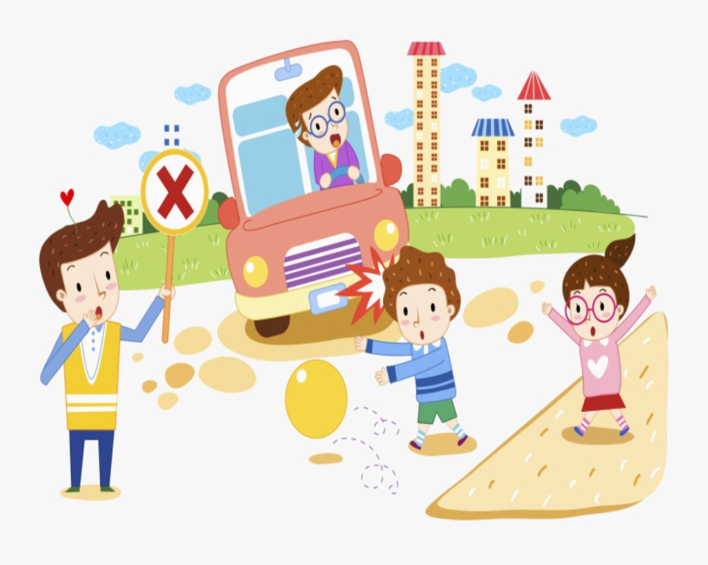
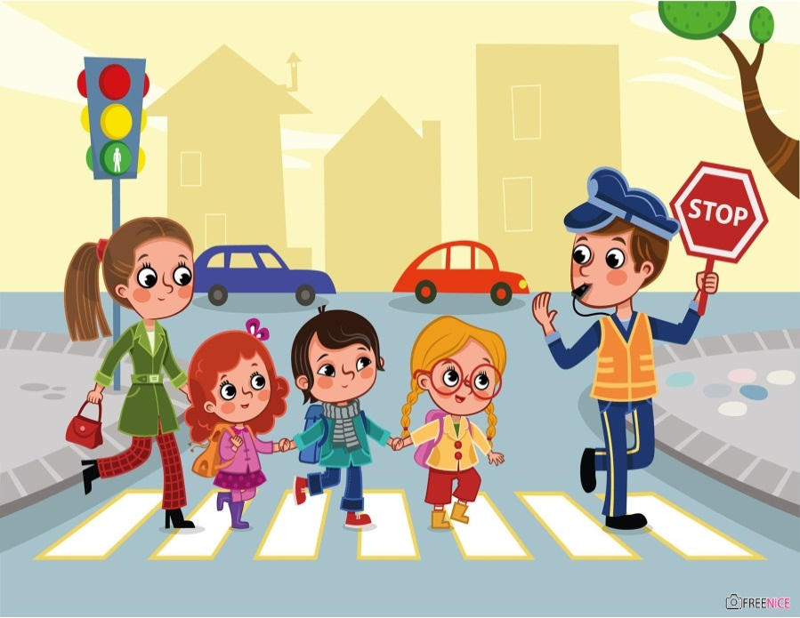
Con hãy chọn những hình ảnh có hành vi đúng khi tham gia giao thông?

Slide 10
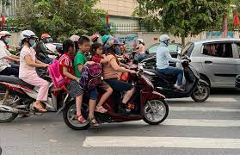
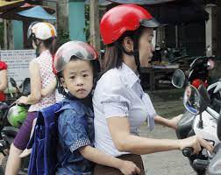

Hành vi nào dưới đây là đúng khi tham gia giao thông ?

Slide 11
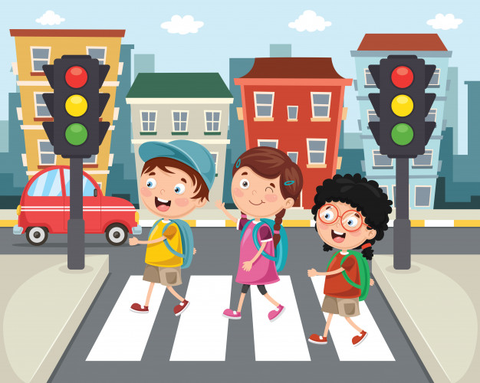
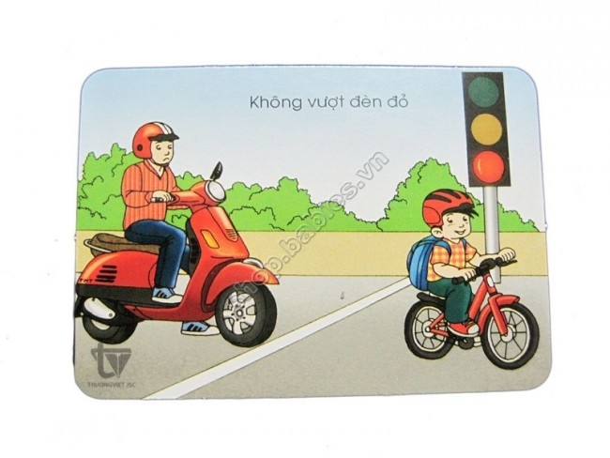
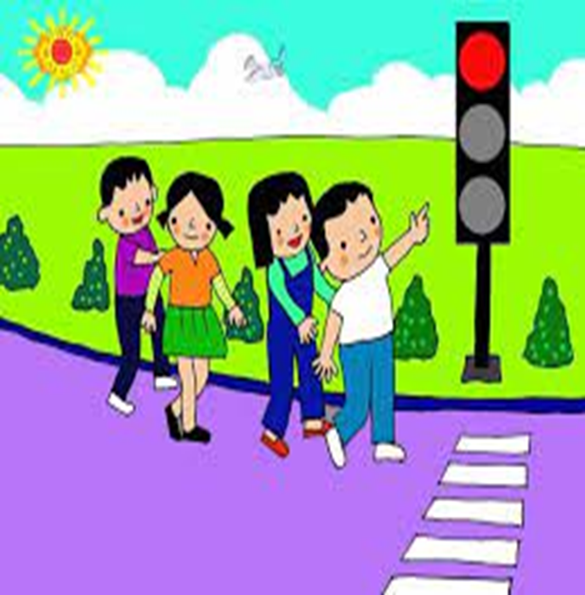
Bé hãy chọn hành vi đúng khi có tín hiệu đèn đỏ ?

Slide 12
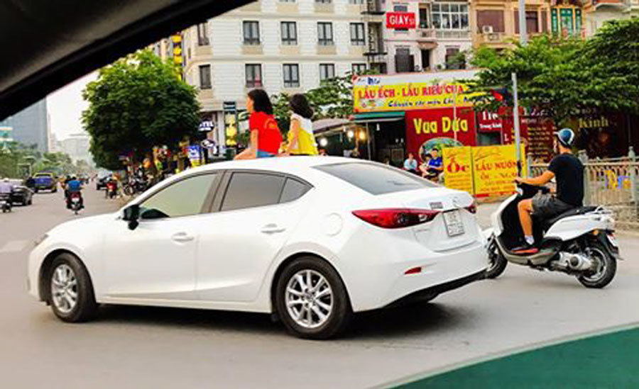
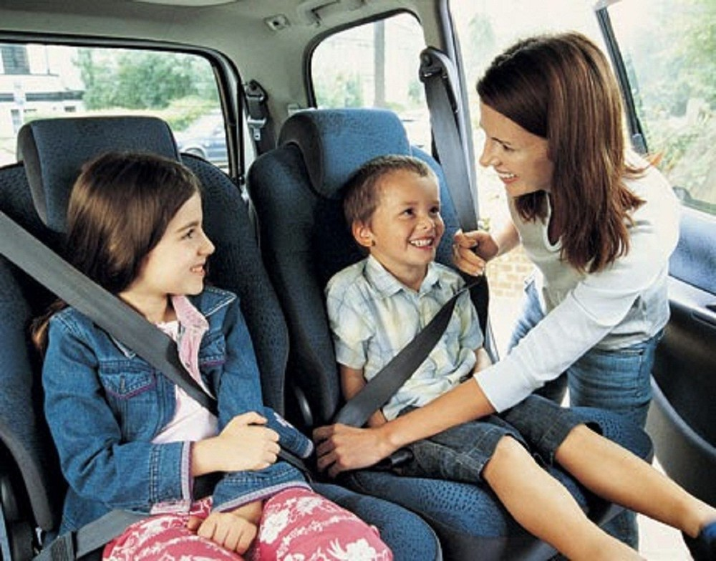
Hành vi nào an toàn khi ngồi trên xe ô tô ?

Slide 13
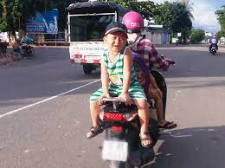
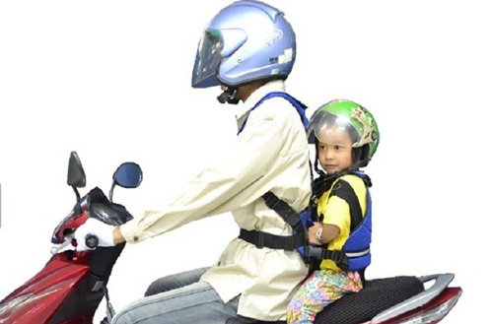
Khi ngồi trên xe máy ngồi như bạn nào là an toàn?

Slide 14
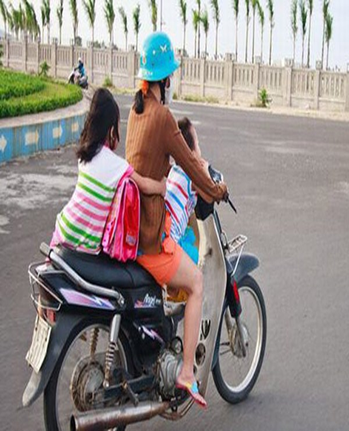
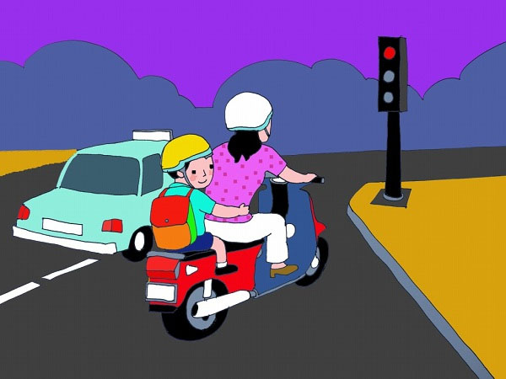


Hình ảnh nào con cho là đúng và an toàn khi tham gia giao thông ?

Slide 15
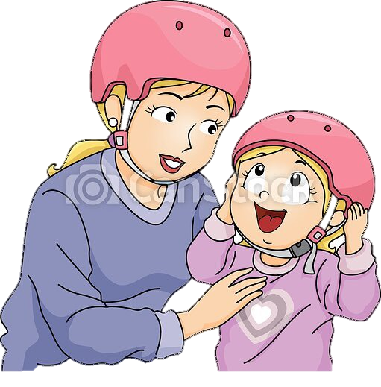
TRÒ CHƠI
BÉ CHỌN HÀNH VI ĐÚNG SAI
KHI THAM GIA GIAO THÔNG

Slide 16

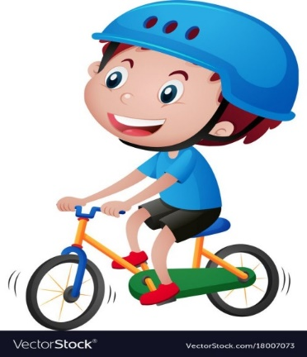
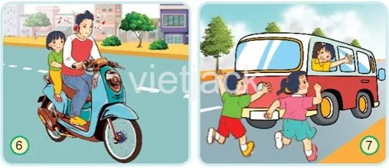
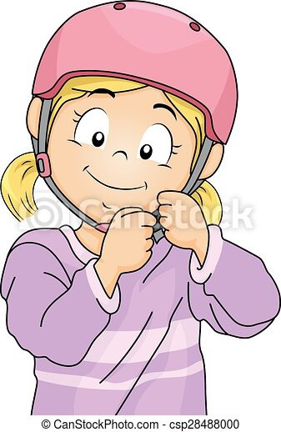
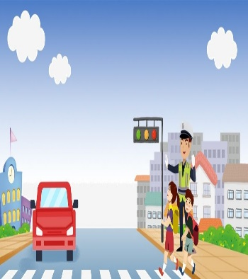
Bé hãy kích chuột vào hình ảnh có hành vi đúng khi tham gia giao thông.
Tiếp tục

Slide 17

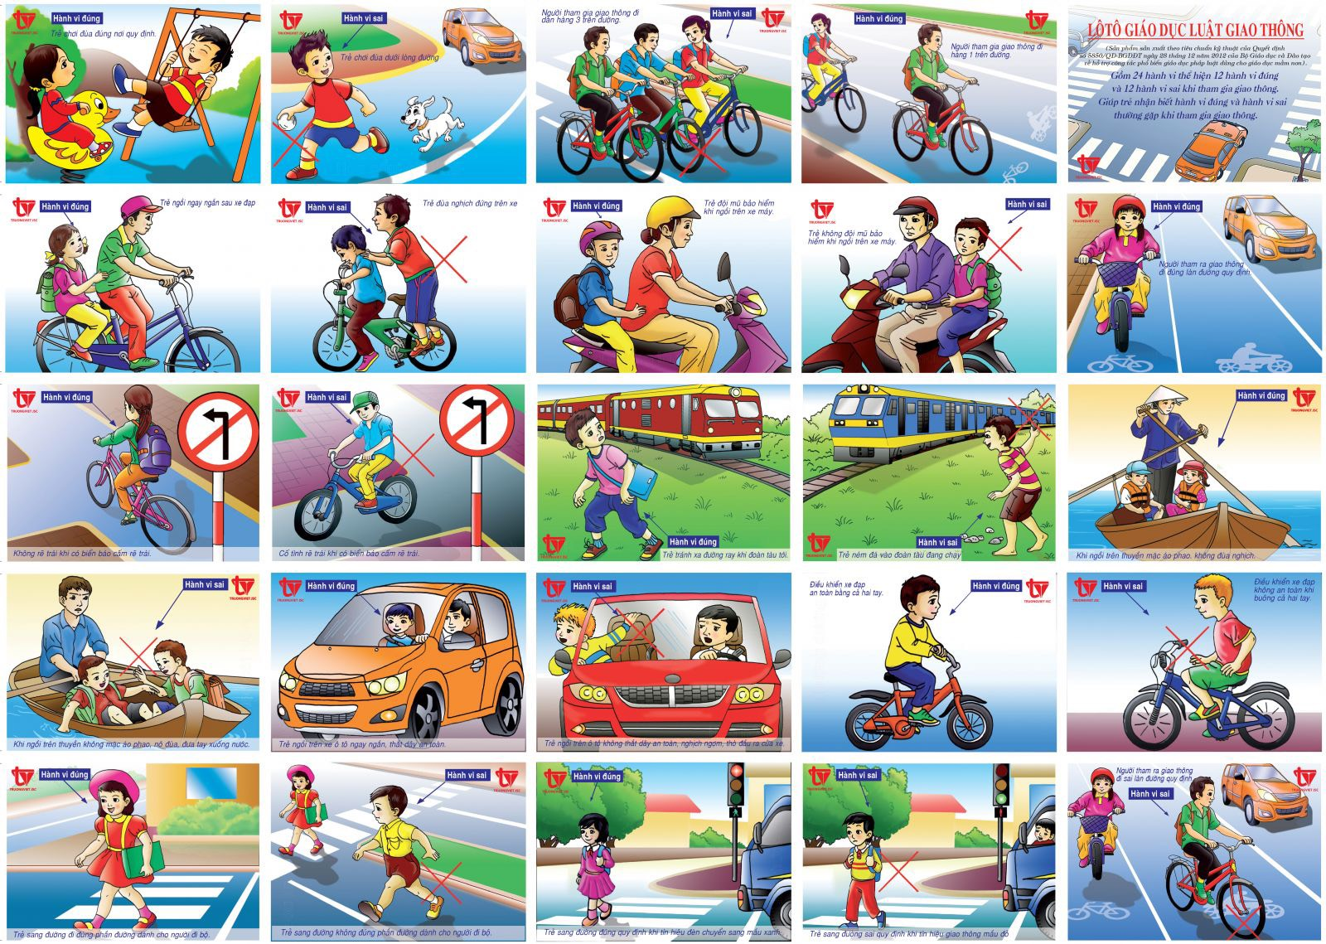
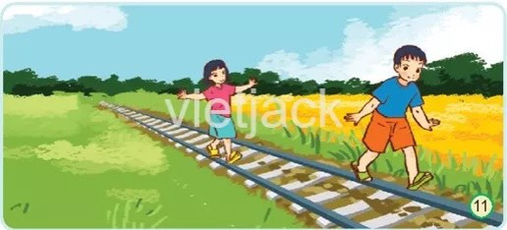
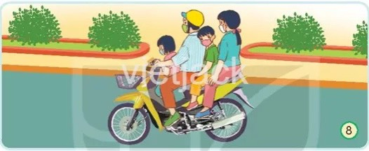
Bé hãy kích chuột vào hình ảnh có
hành vi sai khi tham gia giao thông.
Tiếp tục

Slide 18

Bé hãy kích chuột vào hình ảnh có hành vi đúng khi tham gia giao thông.
Tiếp tục

Slide 19

Bé hãy kích chuột vào hình ảnh có hành vi sai khi tham gia giao thông.
Kết thúc

Slide 20
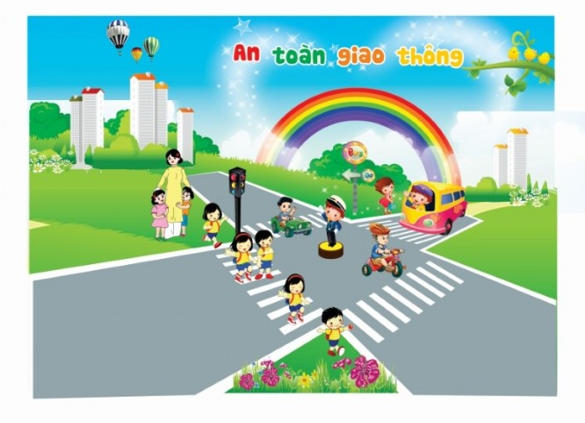
Tạm biệt các bé!

